Slide 1
NSRO-CDAW11 Group1 : 第２４太陽周期の全フレアの多波長解析
増田、中島、Kim、西村、後藤、高橋

Slide 2
Group1の目的
☆Nishio et al. (1997)の統計結果の検証を、新しいデータセットを用いて行う。
34GHzのデータは用いられていない。
SDO、STEREO、Hinodeといった新しいデータがある。
2011年に入り、太陽活動度が上がり、イベントが増えた。
使用したデータセット
NoRH (17GHz, 34GHz)
RHESSI (hard X-rays)
SDO/AIA(EUV)
SDO/HMI (magentic field)
・今回、以下の６つのイベントについて検証を行った。
EVENT
1.2011-02-15 S20W11 X2.2
2.2011-03-15 N14W52 M1.0
3.2011-06-07 S22W52 M2.5
4.2011-07-30 N14E34 M9.3
5.2011-08-03 N15E09 M1.7
6.2011-09-09 N13W48 -

Slide 3
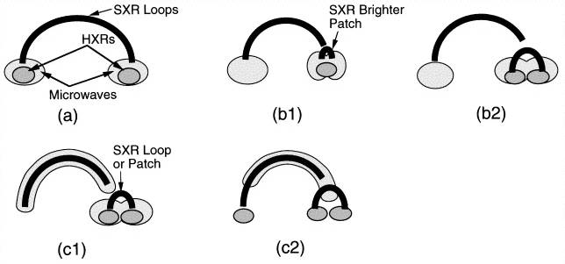
Nihsio et al. (1997)
14個のフレアを解析し、電波源(17GHz)、硬X線源、軟X線ループの空間的な構造・配置によって、分類を行った。
2個
4個
2個
2個
2個

Slide 4
Nishio et al. (1997)型フレア
2011/03/15
2011/07/30
2011/08/03

Slide 5
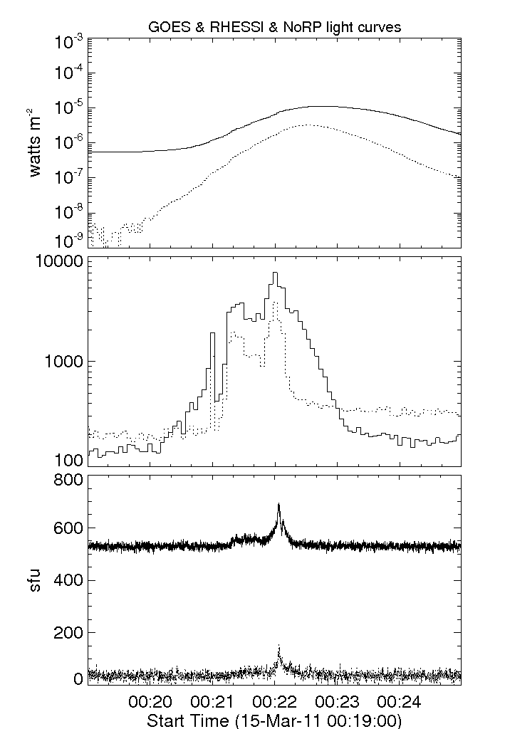
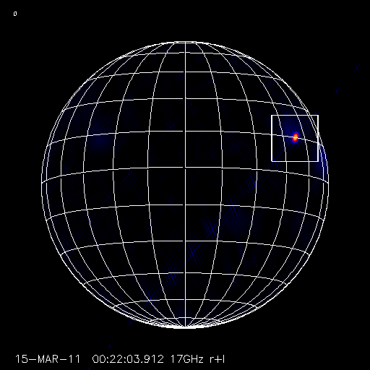
Light curves
‘2011/03/15_flare’
2011.03.15
M 1.0 class flare
NOAA11169 (N11W83)
Start 00:18
Peak 00:22
End 00:24
20-30keV
30-50keV
17GHz
34GHz

Slide 6
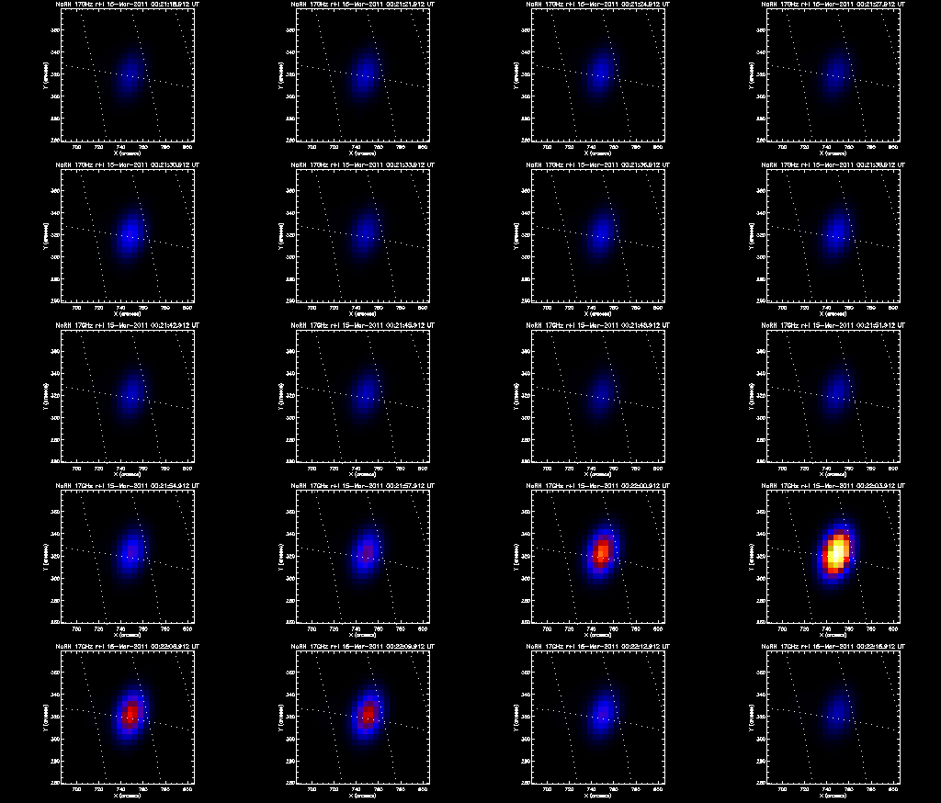
17GHz

Slide 7
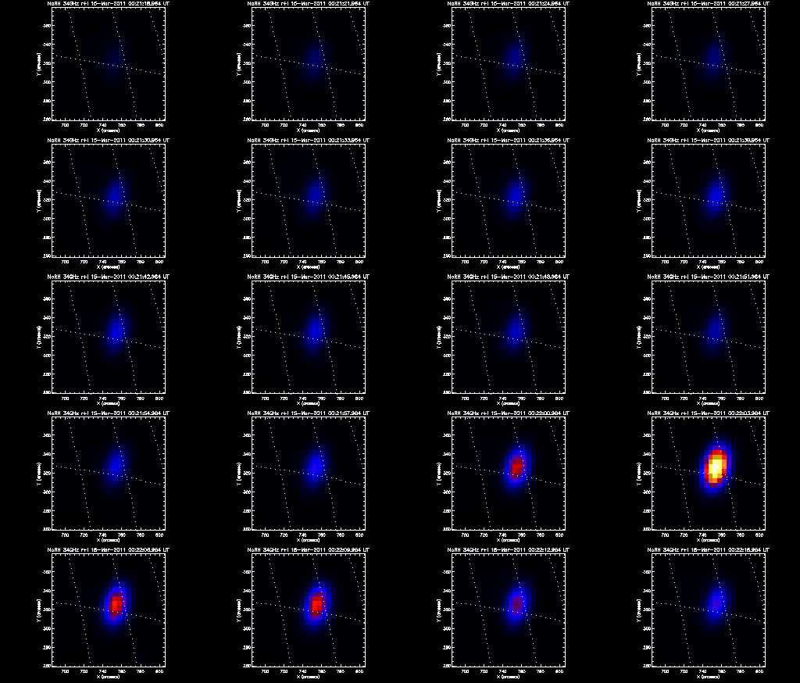
34GHz

Slide 8
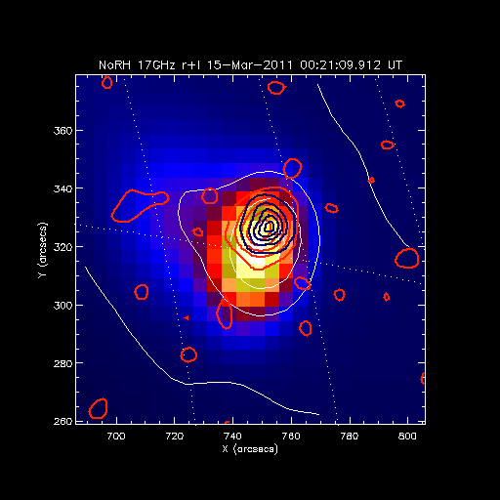
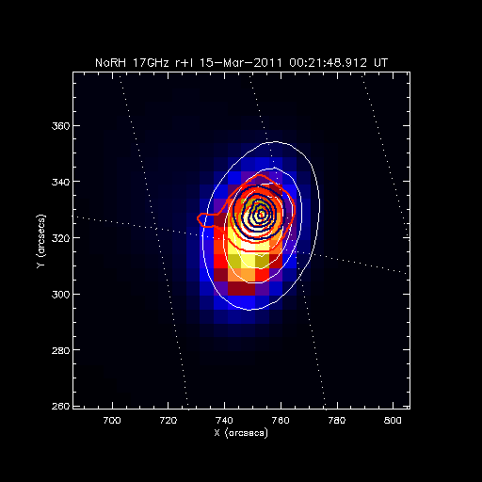
NoRH + RHESSI
1
2
1
2
color: 17GHz
white line : 34GHz
red line: RHESSI(20-30keV)
black line: RHESSI(30-50keV)

Slide 9
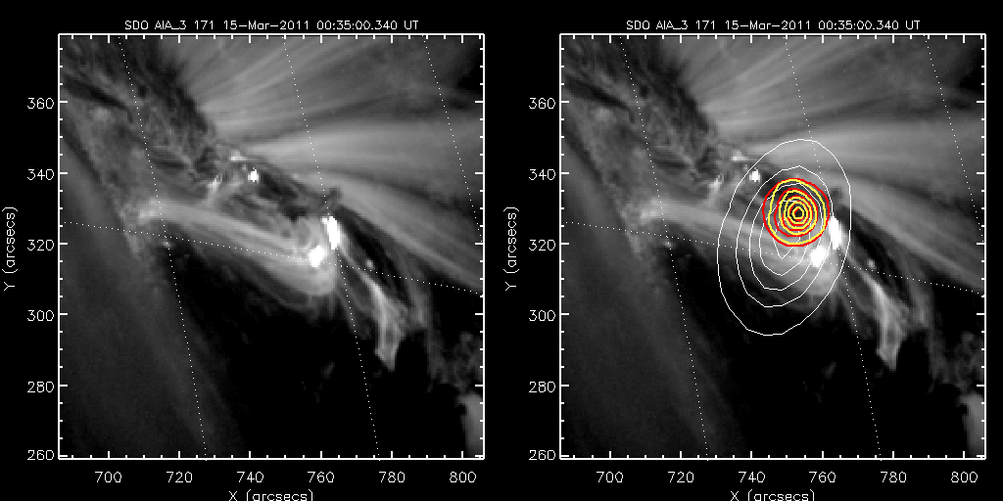
AIA(171Å) + 17GHz + RHESSI
AIA (171Å) image @ decay phase
white line: 17GHz @ peak time
yellow line: RHESSI(6-12keV) @ peak time
red line: RHESSI(30-50keV) @ peak time

Slide 10
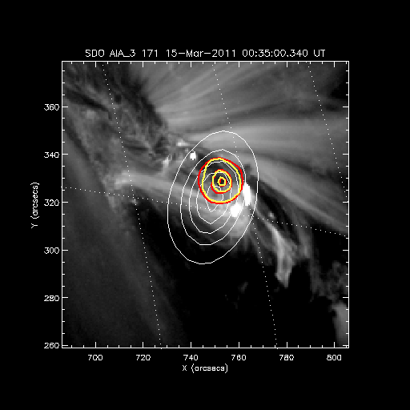
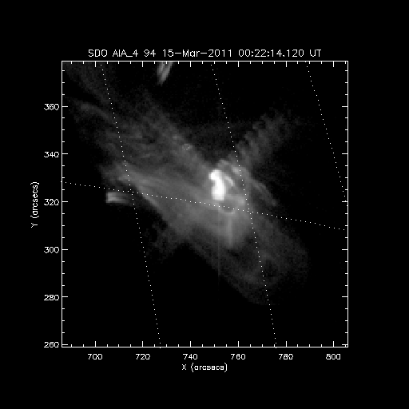
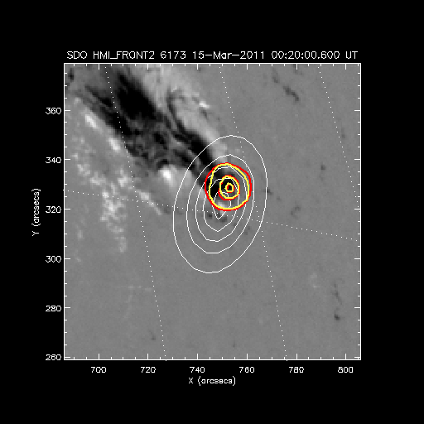
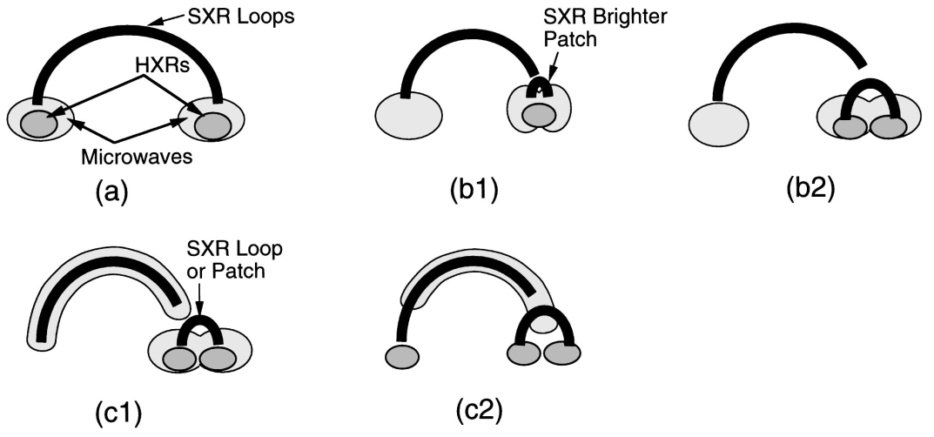
(1)2011/03/15
AIA 171Å
AIA 94Å
HMI
radio
HXR
Nishio et al.,1997

Slide 11
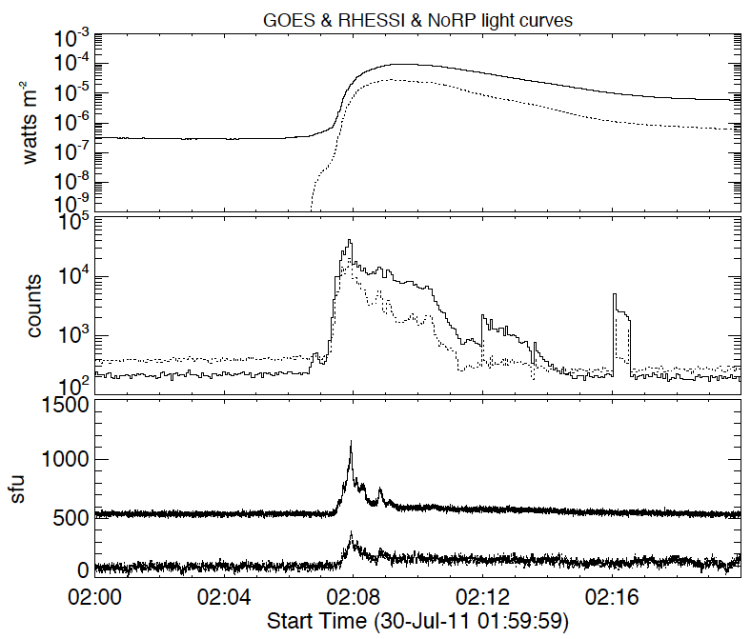
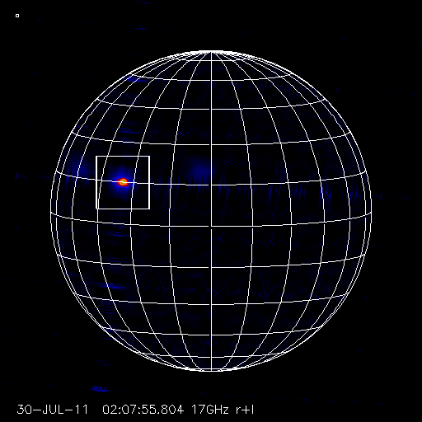
2011/07/30 0204 M9.3 flare
20-30keV
30-50keV
17GHz
NoRH 17GHz
34GHz

Slide 12
NoRH
・02:06 – 02:11
(1sec. interval)
・Color: 17GHz
Contour: 34GHz
17GHz放射域の変化
(微弱な放射域が本体より分離)

Slide 13
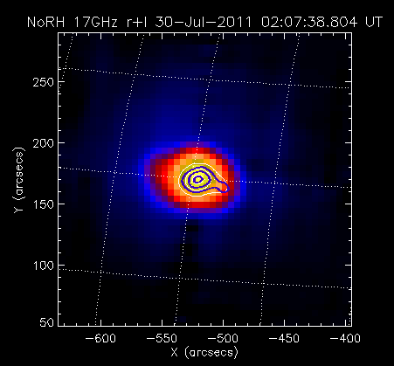
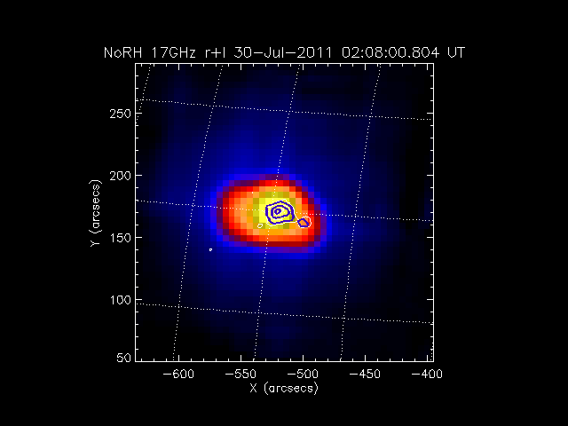
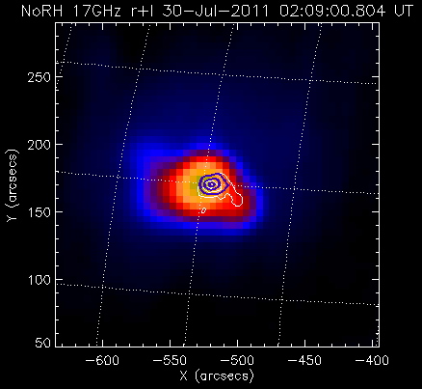
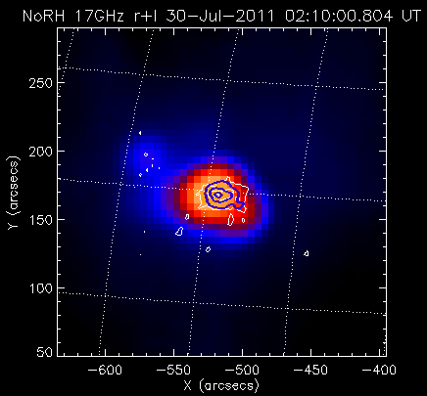
NoRH + RHESSI
Color: NoRH 17GHz,
Contour:
Blue: HXR (20-30keV)
White: HXR (30-50keV)

Slide 14
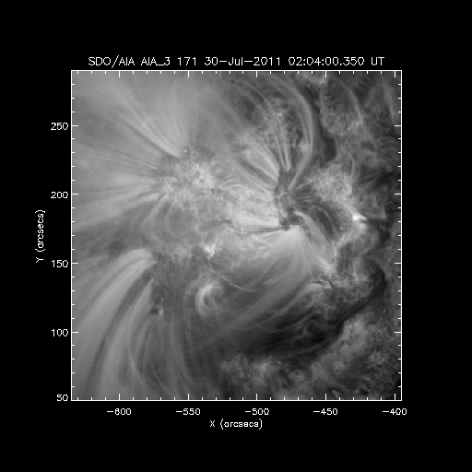
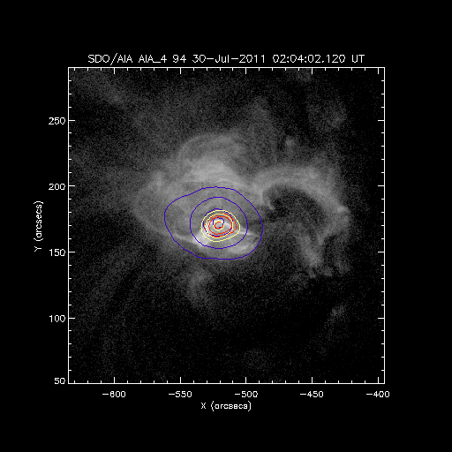
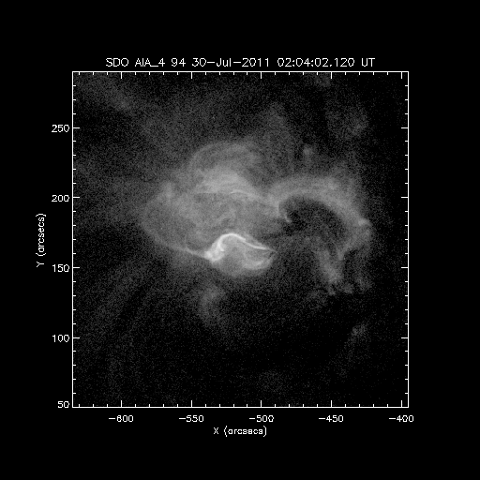
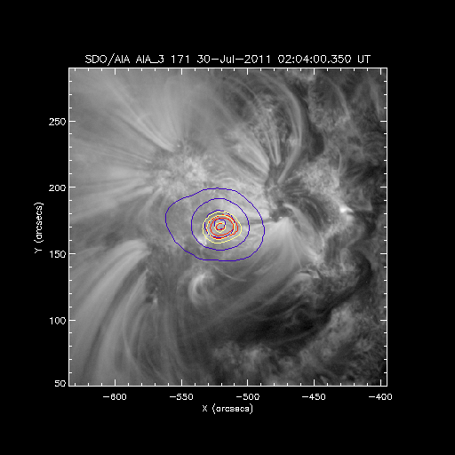
AIA/SDO
(2)2011/07/30
171Å 02:04:00
94Å 02:04:02
Contour:
Blue: NoRH 17GHz
Red: RHESSI (20-30keV)
Yellow: RHESSI (30-50keV)
94Åで見える小ループと、周辺ループの相互作用か？
Nishio et al.,1997

Slide 15
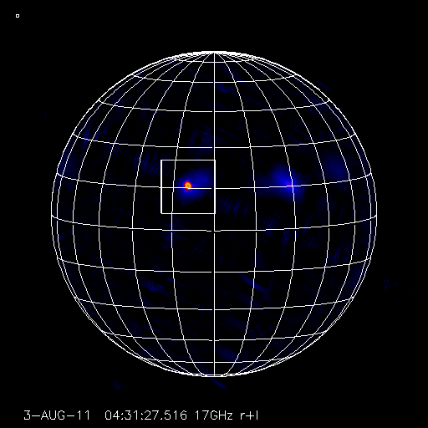
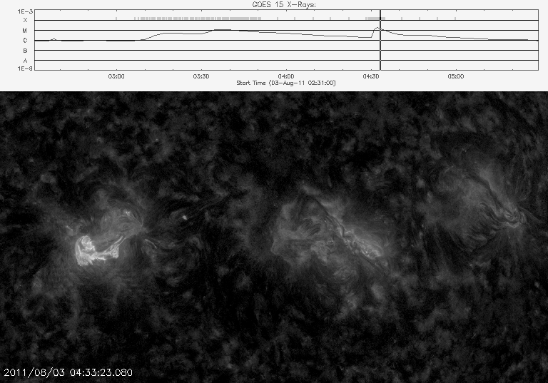
‘2011/08/03 Event’
AIA image: double-loop configuration

Slide 16
17 GHz image: color
34 GHz image :contour
Arrow: remote source
左上から、
Initial, rising
Peak, decay_1
decay_2, decay_3
Essentially in the same
location.

Slide 17
Time development
of the brightness
temperatures of
both radio sources.
Main source
Remote source
(x100)

Slide 18
Overlay of HXR(30-50 keV)
and microwave sources
Background color: 34 GHz
Red contour: 17 GHz
Contour levels: 0.005, 0.1,0.2,0.4,0.6
Orange contour: HXR (30-50 keV)
Contour levels: 0.2,0.4,0.6

Slide 19
(3)2011/08/03
Overlay of AIA 171,
17 GHz, & HXR
Background color :AIA/ 171
Blue color: HXR (30-50 keV)
White color: 17 GHz
Two footpoints are located
at the footpoints of the
small loop.
Remote source is located
probably at the remote
footpoint of the large loop.

Slide 20
アーケード型フレア
2011/02/15
2011/06/07
2011/09/09

Slide 21
2011/02/15 X2.2

Slide 22
NoRH 17 and 34 GHz

Slide 26
‘2011/06/07_flare’
2011 June 7
S22W52
solid:20-30keV
dotted:30-50keV

Slide 27
NoRH 17 and 34 GHz
Color : NoRH17GHz
Contour : NoRH34GHz
Levels = 30,50,70,90%

Slide 28
NoRH and RHESSI
Color : NoRH17GHz Contours white:20-30keV levels=30,50,70,90%
blue:30-50keV levels=50,70,90%

Slide 29
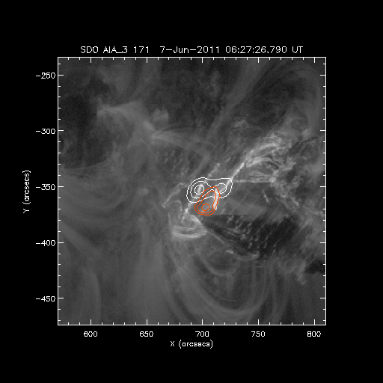
AIA171 and NoRH and RHESSI
Color : AIA171Å Contours white:20-30keV
blue:30-50keV
red:17GHz levels =50,70,90%

Slide 30
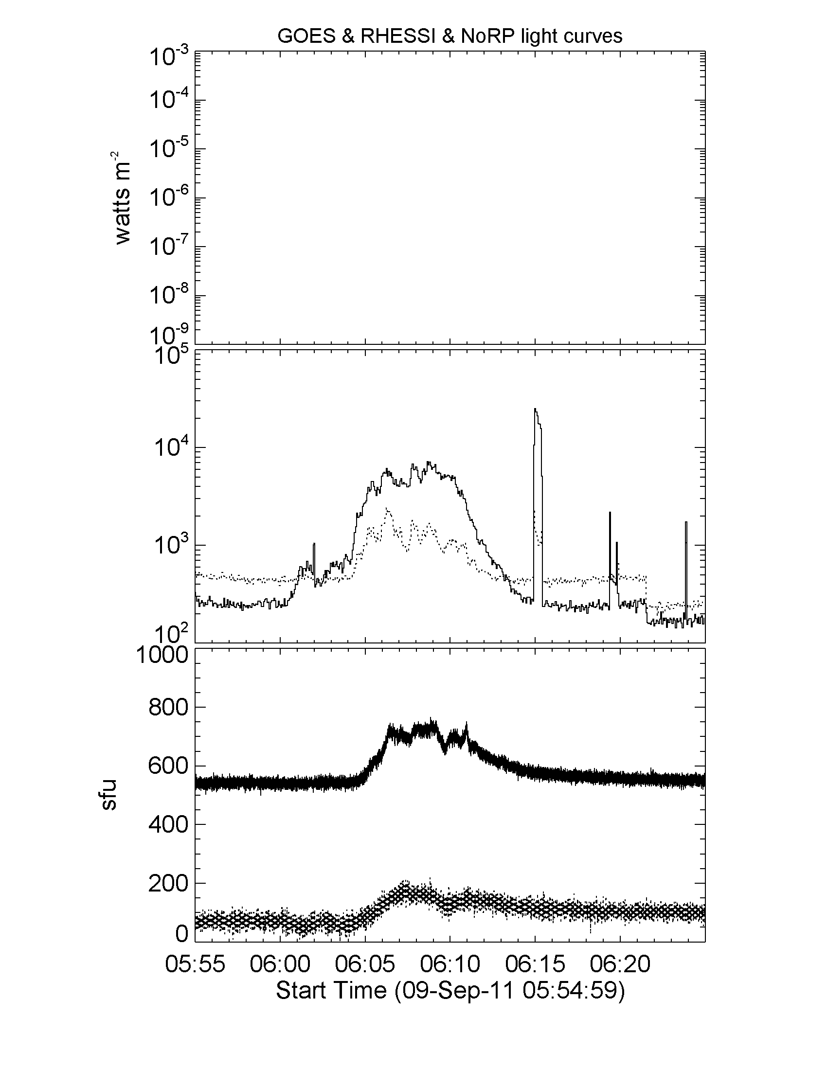
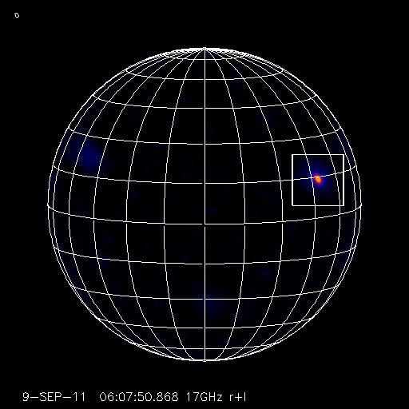
‘2011/09/09 Event’
No GOES data
solid: 20-30 keV
dotted: 30-50keV
solid: 17GHz (+500sfu)
dotted: 34GHz

Slide 31
Color: 17GHz
Contours: 34GHz
Levels=30,50,70,90%

Slide 32
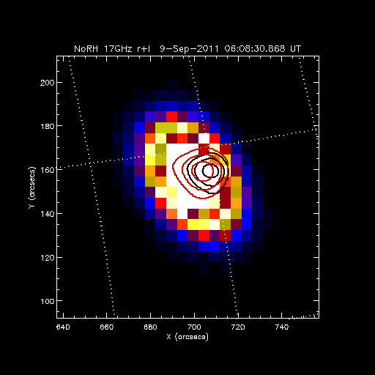
Color: 17GHz
Contours
black: 20-30keV
red: 30-50keV
Levels=50,70,90%

Slide 33
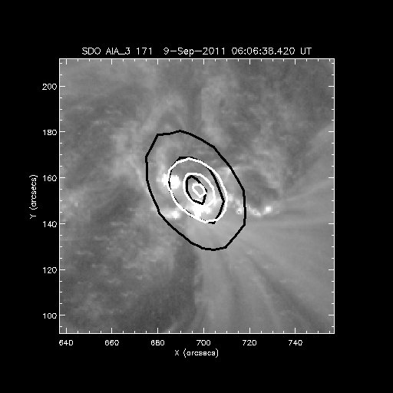
Color: AIA 171A
Contours
black: 17GHz
white: 34 GHz
levels=10,50,90%

Slide 34
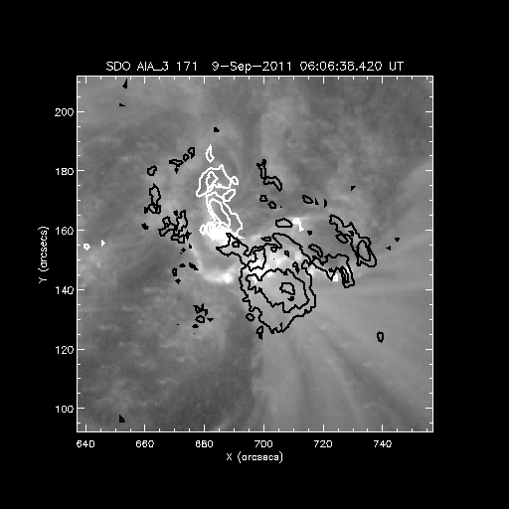
Color: AIA 171A
Contours
black: negative
white: positive
levels=±400, 800, 1200G

Slide 35
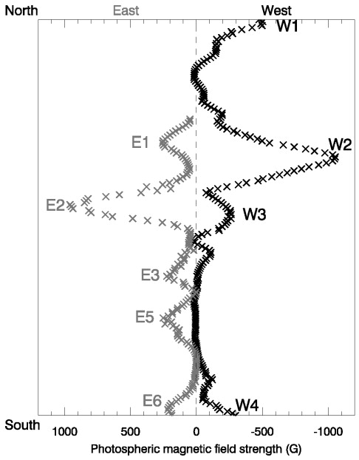
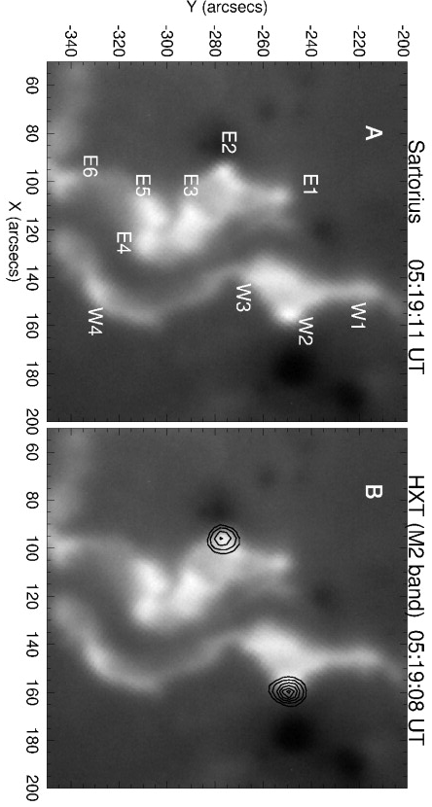
HXR
radio
Asai et al. 2002

Slide 36
まとめ
新しいデータセットを用いて、Nishio et al. (1997)の統計結果の検証を行った。
６つのイベントについて解析を行い、３つのLoop-Loop interaction構造のフレアを確認、
分類は
(b1)２個
(b2)１個
Nishio et al.,1997
今後…
イベント数を増やす
STEREOやひのでなど、今回使用しなかった観測機を用いて検証を行う。
アーケード型フレアの統計解析

